Slide 1
ΓΕΩΛΟΓΙΑ ΚΑΙ ΣΕΙΣΜΟΙ
Ενότητα 4: Κλάδοι της Γεωλογίας των σεισμών
(Μέρος 2^{ο})
Ιωάννης Κουκουβέλας, Καθηγητής
Σχολή Θετικών Επιστημών
Τμήμα Γεωλογίας

Slide 2
Άδειες Χρήσης
Το παρόν υλικό διατίθεται με τους όρους της άδειας χρήσης Creative Commons Αναφορά, Μη Εμπορική Χρήση, Μη παράγωγα έργα 4.0 [1] ή μεταγενέστερη, Διεθνής Έκδοση. Εξαιρούνται τα αυτοτελή έργα τρίτων π.χ. φωτογραφίες, διαγράμματα κ.λ.π., τα οποία εμπεριέχονται σε αυτό και τα οποία αναφέρονται μαζί με τους όρους χρήσης τους στο «Σημείωμα Χρήσης Έργων Τρίτων».
[1] http://creativecommons.org/licenses/by-nc-nd/4.0/
Σύμφωνα με αυτήν την άδεια ο δικαιούχος σας δίνει το δικαίωμα να:
Μοιραστείτε — αντιγράψετε και αναδιανέμετε το υλικό
Υπό τους ακόλουθους όρους:
Αναφορά Δημιουργού — Θα πρέπει να καταχωρίσετε αναφορά στο δημιουργό, με σύνδεσμο της άδειας
Μη εμπορική χρήση — Δεν μπορείτε να χρησιμοποιήσετε το υλικό για εμπορικούς σκοπούς
Μη παράγωγα έργα — Μπορείτε να αναδιανείμετε το υλικό ως έχει, χωρίς να προβείτε σε αλλαγές (ανάμιξη, τροποποίηση)

Slide 3
Χρηματοδότηση
Το παρόν εκπαιδευτικό υλικό έχει αναπτυχθεί στα πλαίσια του εκπαιδευτικού έργου του διδάσκοντα.
Το έργο «Ανοικτά Ακαδημαϊκά Μαθήματα στο Πανεπιστήμιο Πατρών» έχει χρηματοδοτήσει μόνο τη αναδιαμόρφωση του εκπαιδευτικού υλικού.
Το έργο υλοποιείται στο πλαίσιο του Επιχειρησιακού Προγράμματος «Εκπαίδευση και Δια Βίου Μάθηση» και συγχρηματοδοτείται από την Ευρωπαϊκή Ένωση (Ευρωπαϊκό Κοινωνικό Ταμείο) και από εθνικούς πόρους.

Slide 4
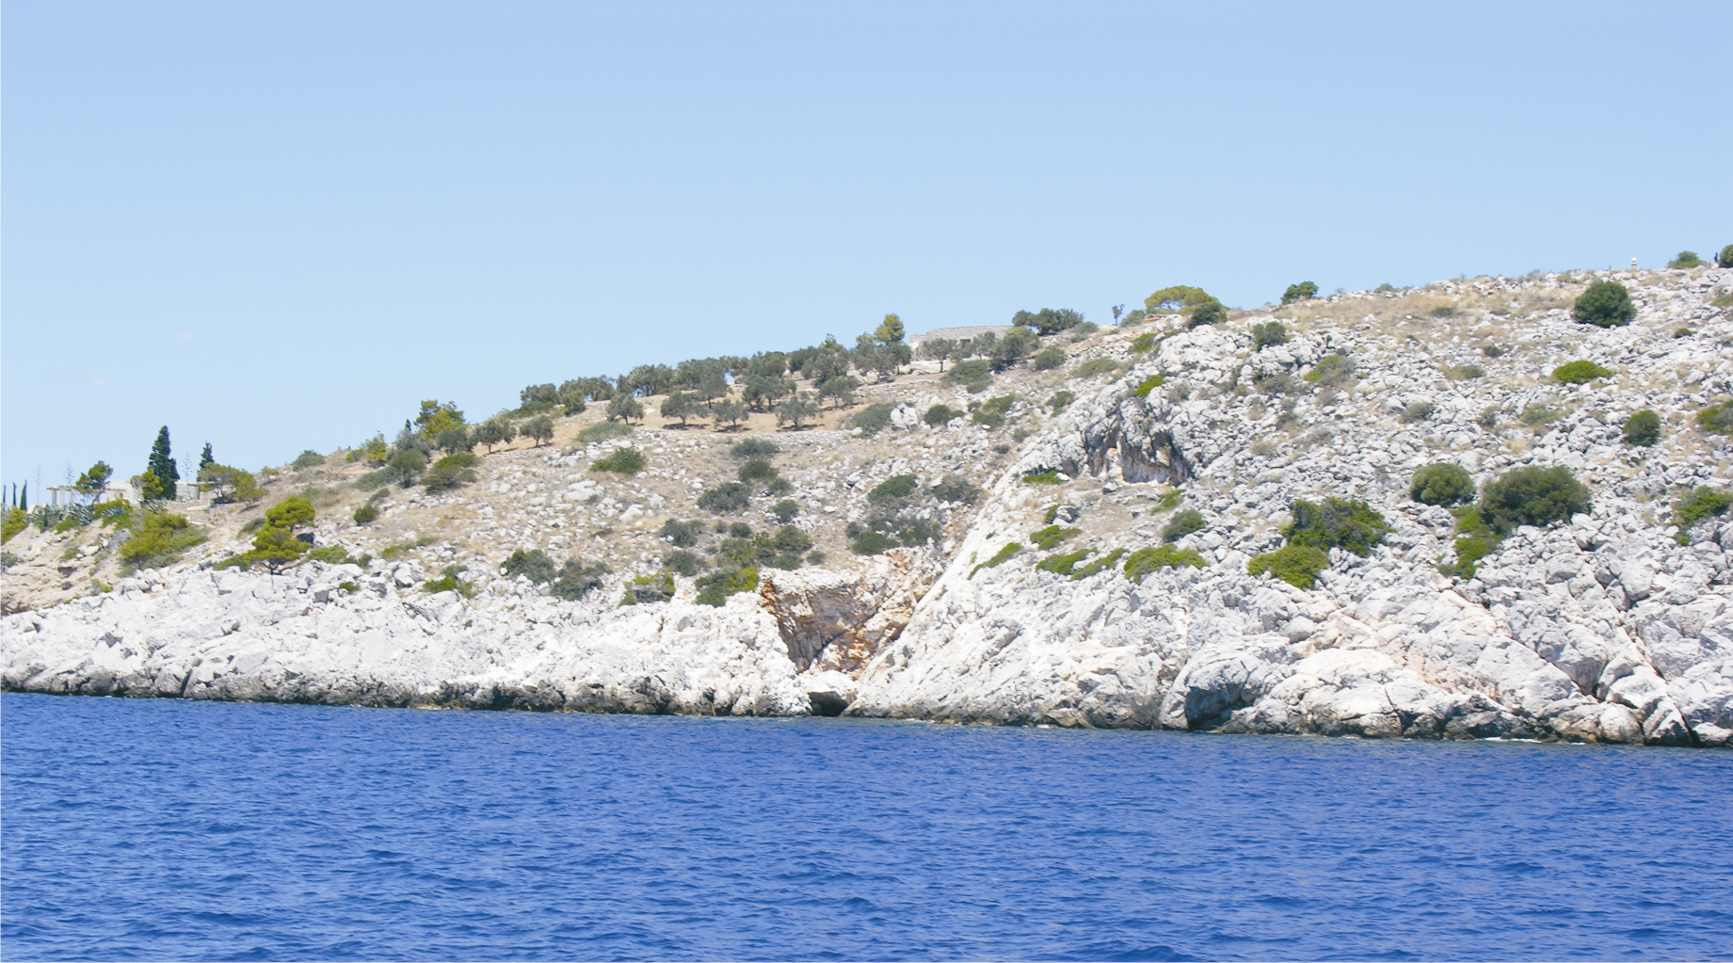
ΚΕΦΑΛΑΙΟ 3
Κλάδοι της Γεωλογίας των σεισμών

Slide 5
Οι κλάδοι και πως προέκυψαν (1)
Νεοτεκτονική
Σεισμοτεκτονική
Παλαιοσεισμολογία
Αρχαιοσεισμολογίας

Slide 6
Αρχαιοσεισμολογία (1)
Η διαπίστωση των αρχαιολόγων για φυσικές καταστροφές και η προσπάθεια των γεωεπιστημόνων για την κατανόηση επιπτώσεων σεισμών στο παρελθόν «γέννησαν» τον κλάδο της αρχαιοσεισμολογίας.
Η αρχαιοσεισμολογία «χρησιμοποιείται για να περιγράψει τις επιπτώσεις των σεισμών στις αρχαίες κατασκευές».

Slide 7
Αρχαιοσεισμολογία (2)
Η αναγνώριση και ο χαρακτηρισμός παλαιών σεισμών προσδιορίζει την αρχαιολογία σαν μια πηγή που εμπλουτίζει τη γνώση για τη σεισμικότητα μιας περιοχής και συνδυάζεται με την παλαιοσεισμολογία και την ενόργανη καταγραφή των σεισμών.
Ως αρχαιοσεισμολογία ορίζεται «η μελέτη παρελθόντων σεισμών βασισμένη στην αρχαιολογική έρευνα».
Η Ελλάδα με πλούσια πολιτιστική κληρονομιά είναι ιδανική για την αρχαιοσεισμολογία.

Slide 8
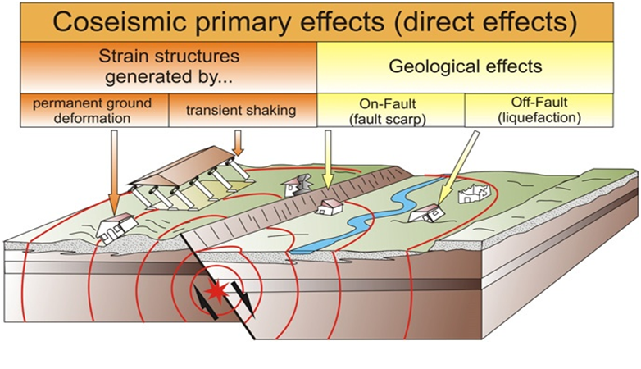
Αρχαιοσεισμολογία (2)
Εικόνα 6.
(ΠΗΓΗ: Rodriguez-Pascua et al., 2012.)

Slide 9
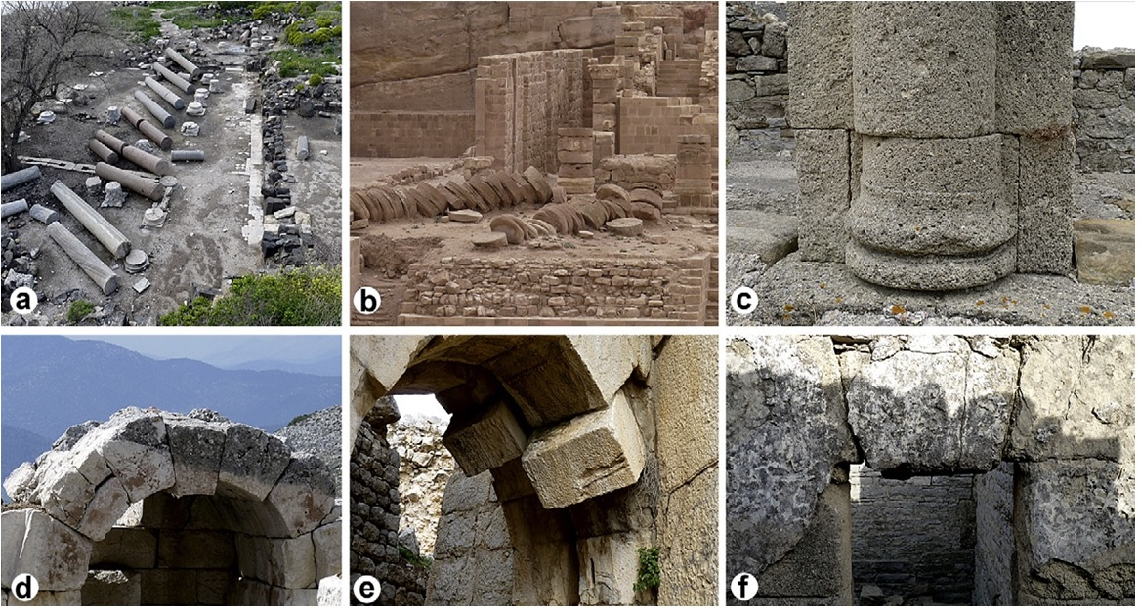
Αρχαιοσεισμολογία (3)
Sintubin 2011
Εικόνα 7.
(ΠΗΓΗ: Sintubin, 2011.)

Slide 10
Γιατί αρχαιοσεισμολογία? (1)
Η Γεωαρχαιολογία θεωρείται ότι γεφυρώνει το κενό μεταξύ της ενόργανης και ιστορικής σεισμικότητας από τη μια πλευρά και της παλαιοσεισμολογίας από την άλλη.

Slide 11
Γιατί αρχαιοσεισμολογία? (2)
Πλεονέκτηματα έναντι της παλαιοσεισμολογίας: (1) μπορούν να αναγνωρισθούν σεισμικά γεγονότα μετρίου μεγέθους που δεν αποτυπώνονται στα ιζήματα. (2) Η ηλικία του σεισμού είναι καλύτερα προσδιορισμένη με τη χρονολόγηση των κεραμικών και των νομισμάτων.
Μειονεκτήματα αστοχίες σε αρχαίες κατασκευές είναι δύσκολο να προσδιοριστούν αν οφείλονται μόνο σε παλαιοσεισμούς και είναι δύσκολο να προσδιοριστεί η σεισμική πηγή.
Η χρονολόγηση με βάση την αρχαιολογία είναι της τάξης των 35000 ετών και καλύπτει το νεότερο τμήμα του Τεταρτογενούς.

Slide 12
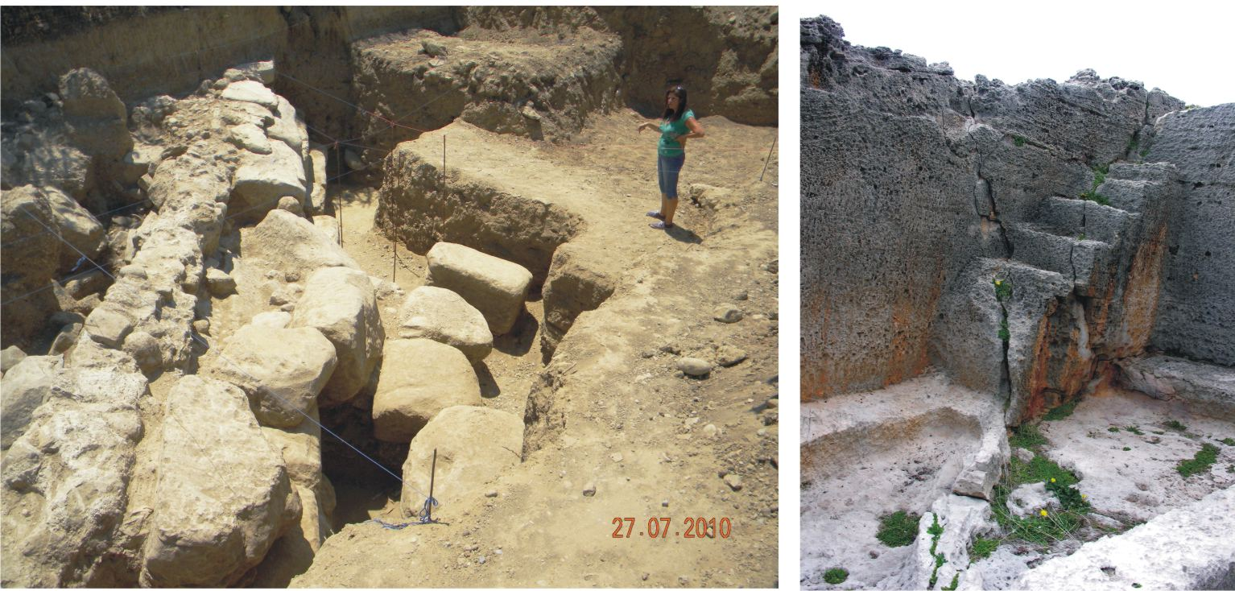
Συζήτηση- Παραδείγματα (1)
α
β
Εικόνα 8 α, β.

Slide 13
Συζήτηση- Παραδείγματα (2)
Εικόνα 9.

Slide 14
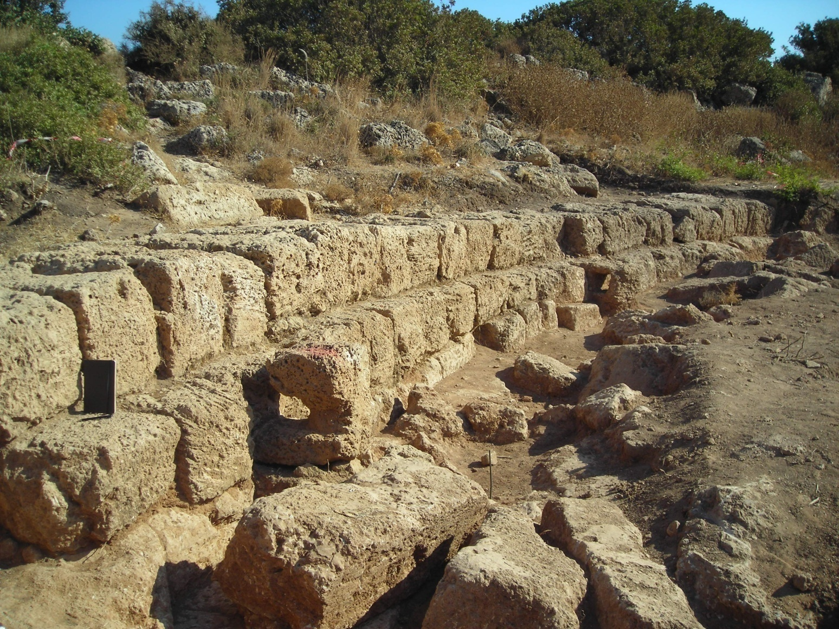
Συζήτηση- Παραδείγματα (3)
Εικόνα 10.

Slide 15
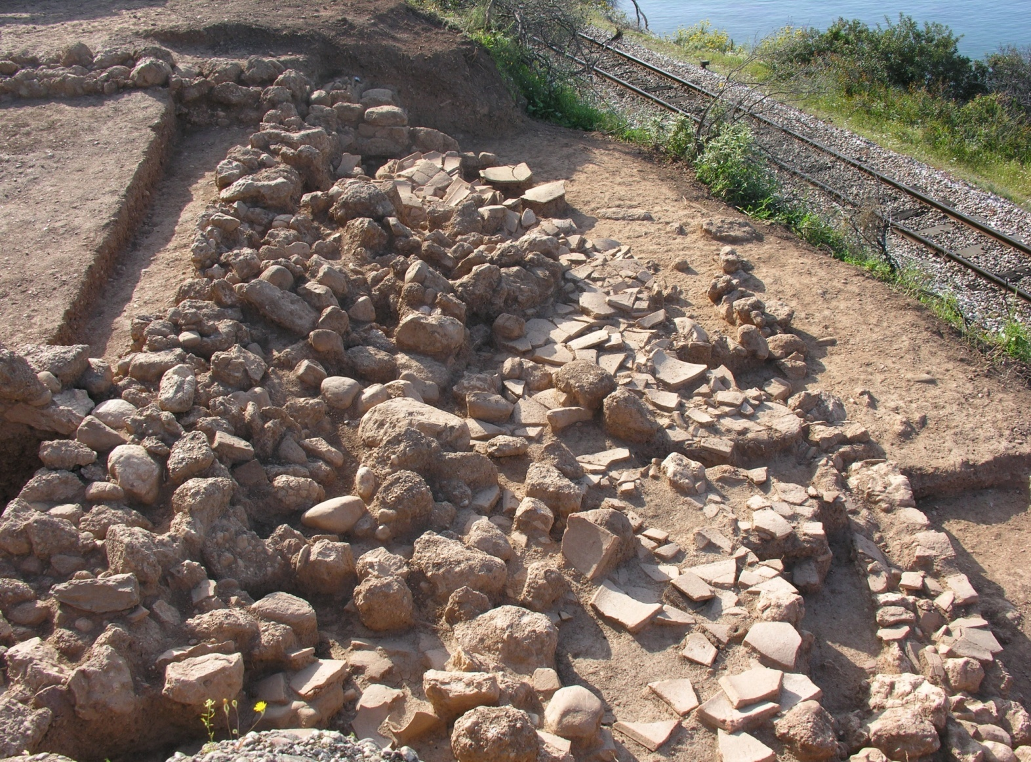
Συζήτηση- Παραδείγματα (4)
Εικόνα 11.
(ΠΗΓΗ: εικόνα 45 από Μόσχου, 2013)

Slide 16
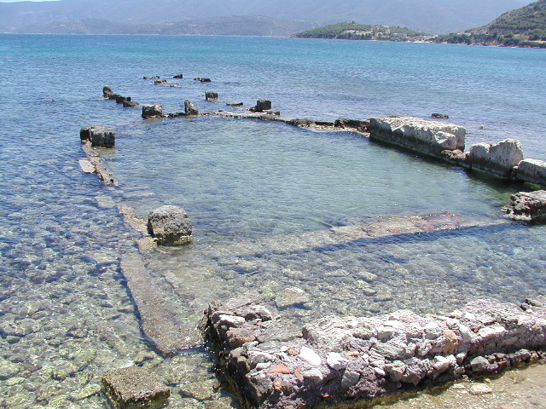
Συζήτηση- Παραδείγματα (5)
Εικόνα 12.

Slide 17
Χρονολογικός Πίνακας
Λίθινη Εποχή
Πρώιμη Παλαιολιθική |  | 35000- 11000 π.Χ
Μεσολιθική |  | 9500-8000 π.Χ
Νεολιθική |  | 6000-3100 π.Χ.
Περίοδος Χαλκού
Ηπειρωτική Ελλάδα | Κυκλάδες | Κρήτη
EH (πρώιμη Ελλαδική) | EC (πρώιμη Κυκλαδική) | EM (πρώιμη Μινωική) | 3100-2050 π. Χ
MH (μέση Ελλαδική) | MC (μέση Κυκλαδική) | MM (μέση Μινωική) | 2050-1680 π. Χ.
LH (ύστερη Ελλαδική) | LC (ύστερη Κυκλαδική) | LM (ύστερη Μινωική) | 1680-1060 π. Χ.
Περίοδος του Σιδήρου
Υπομυκηναϊκή Πρώιμη περίοδος του σιδήρου |  | 1060-900 π. Χ.
Γεωμετρική |  | 900-700 π. Χ.
Αρχαϊκή |  | 700-480 π. Χ.
Κλασσική |  | 480-323 π. Χ.
Ελληνιστική |  | 323-31 π. Χ.
Ρωμαϊκή |  | 31 π.Χ.- 400 μ. Χ.
Βυζαντινή |  | 400-1453
Τουρκοκρατία |  | 1453-1830
Σύγχρονη Ελλάδα |  | 1834-σήμερα
Εικόνα 13.

Slide 18
Η γεωλογική συμβολή στην ερμηνεία των σεισμών (1)
Στη Σεισμοτεκτονική και τη Νεοτεκτονική ανάλυση αξιοποιούνται όλοι οι κλάδοι της γεωλογίας για να αναλυθούν τα ενεργά ρήγματα.
Η Σεισμοτεκτονική ανάλυση χρησιμοποιεί τη χαρτογράφηση ρηγμάτων και ιζηματογενών φάσεων, τη βιο- και τη χρονοστρωματογραφική ανάλυση, τις γεωφυσικές διασκοπήσεις, τις χημικές αναλύσεις ιζημάτων και πετρωμάτων κλπ.

Slide 19
Η γεωλογική συμβολή στην ερμηνεία των σεισμών (2)
Στα μέσα του προηγούμενου αιώνα θεωρήθηκε ότι το πρόβλημα των σεισμών μπορεί να επιλυθεί χωρίς τη γεωλογία. Η προσέγγιση έχει εγκαταλειφθεί τα τελευταία χρόνια.
Σήμερα υπάρχει έντονη δραστηριότητα γύρω από τους τέσσερις κλάδους της γεωλογικής ερμηνείας των σεισμών.
Η γεωλογία δίνει ποσοτικές απαντήσεις για τις επιπτώσεις των σεισμών στην κοινωνία.

Slide 20
Η γεωλογική συμβολή στην ερμηνεία των σεισμών (3)
Οι έρευνες σήμερα επικεντρώνονται στην άμεση γειτονία ενός ρήγματος που θεωρείται ενεργό.
Εκτός όμως από την αλλαγή της γεωγραφικής κλίμακας της παρατήρησης μπορεί να ποικίλλει και ο χρόνος παρατήρησης, (GPS ή στρωματογραφικές μέθοδοι). Σε όλες τις μεθόδους σημαντική παράμετρος Ο ΧΡΟΝΟΣ και η επιλογή μεθόδου ανάλογη του «παράθυρου» του χρόνου.

Slide 21
Η γεωλογική συμβολή στην ερμηνεία των σεισμών (4)
Συσσώρευση γνώσης είναι παράλληλη με την τεχνολογία
Υπολογίζεται ο ρυθμός ολίσθησης για τεκτονικές δομές για τις οποίες υπήρχε πλήρης άγνοια.
Παράδειγμα πρόσφατης μεθόδου υπολογισμού ολίσθησης η χρήση του κοσμικού ισοτόπου ³⁶Cl.
Χρήση τεχνολογίας προσδιορισμού θέσης, DGPS ή τενσιόμετρα ή δορυφορικές εικόνες υψηλής διακριτικής ικανότητας ή ακόμα και μέθοδοι συμβολομετρίας.

Slide 22
Η γεωλογική συμβολή στην ερμηνεία των σεισμών (5)
Ανάλυση ενεργών ρηγμάτων και γενικότερα η μέτρηση της ενεργού παραμόρφωσης μιας περιοχής βασίζονται σε παρατηρήσεις οι οποίες καταγράφονται στη μέγιστη ένταση τους κατά τη διάρκεια σεισμών.
Επιλογή θέσεων μελέτης της επίπτωσης των ενεργών ρηγμάτων στην επιφάνεια της Γης κοντά σε απότομα ρηξιγενή πρανή.
Εικόνα 14.

Slide 23
Η γεωλογική συμβολή στην ερμηνεία των σεισμών (6)
Τα τελευταία χρόνια έχει αναγνωρισθεί ότι πολλά ρήγματα των οποίων η επιφανειακή εμφάνιση είναι δυσδιάκριτη ή δεν χαρακτηρίζονται από ανάπτυξη Νεογενών λεκανών ή δεν σχετίζονται με ιστορική ή ενόργανη σεισμικότητα προκαλούν σεισμούς.
Π.χ. ο πρόσφατος σεισμός 6.3 στη ΒΔ Πελοπόννησο 2008, (σεισμός όρους Μόβρη) τα ρήγματα της Φυλής (σεισμός των Αθηνών το 1999) και των Σερβίων (σεισμός Κοζάνης-Γρεβένων το 1995).

Slide 24
Θαμμένα ρήγματα (1)
Η εκδήλωση σεισμών ανέδειξε τη σημασία της μελέτης των ενεργών ρηγμάτων αμέσως μετά τη σεισμική δραστηριότητα.
Η εύστοχη κατασκευή ενός τεχνικού έργου σε περιοχές ενεργών ρηγμάτων σχετίζεται με τη δράση τους.
Παραδείγματα: Γέφυρα Ρίου-Αντίρριου, η κατασκευή ενός χαμηλού υδατοφράγματος, πυρηνικό σταθμό παραγωγής ενέργειας.

Slide 25
Θαμμένα ρήγματα (2)
Το πρώτο (ένα δύσκολο και σύνθετο έργο) που απαιτεί πρόβλεψη σεισμικής επικινδυνότητας για μεγαλύτερο παράθυρο χρόνου και σε ευρύτερη απόσταση από τη θέση θεμελίωσης του έργου, το δεύτερο απαιτείται «ελαστικότερη μελέτη» και το τρίτο την ποιο ακραία.
Σχετικά διαφορετικό είναι το παράδειγμα της προσπάθειας αντισεισμικής θωράκισης ενός αρχαίου ναού όπου η ευαισθησία είναι σαφώς μεγαλύτερη γιατί ένα τέτοιο έργο είναι πάντα μοναδικό.

Slide 26
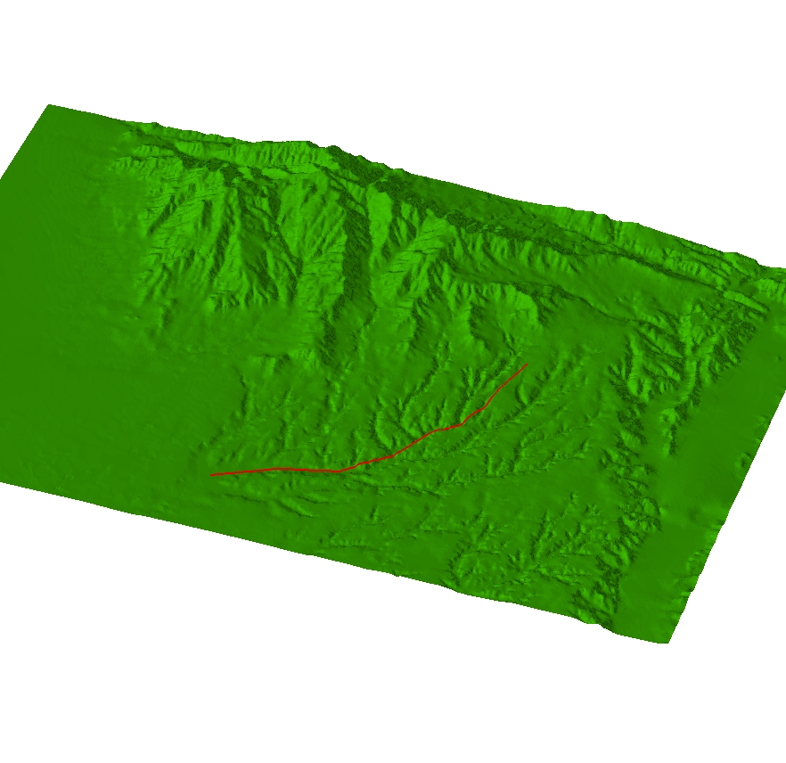
Θαμμένα ρήγματα (3)
Εικόνα 14.

Slide 27
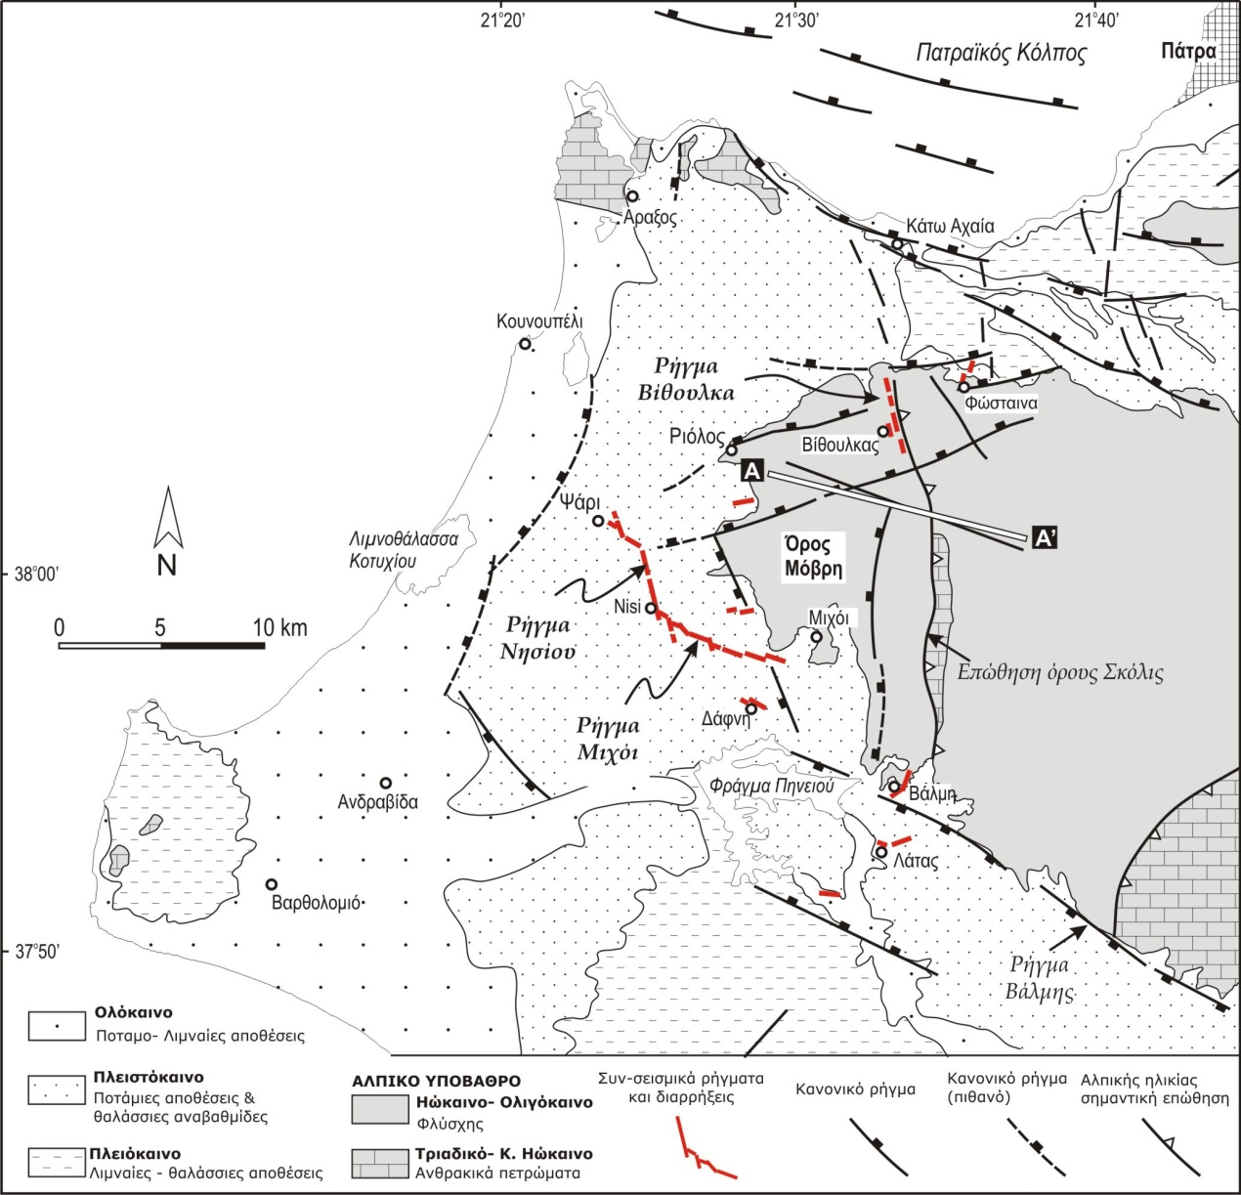
Θαμμένα ρήγματα (4)
Εικόνα 15.

Slide 28
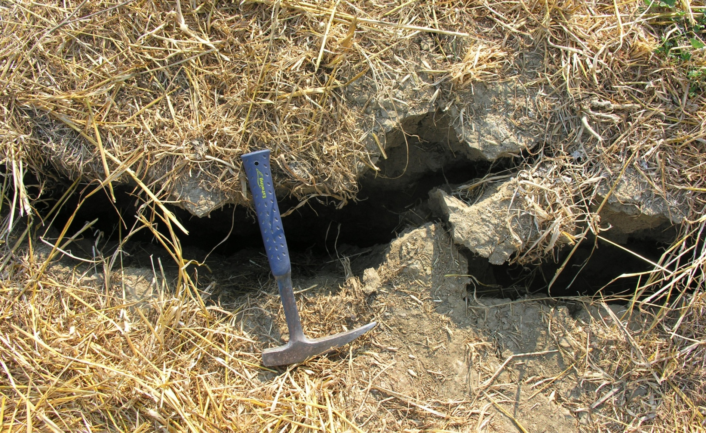
Θαμμένα ρήγματα (5)
Εικόνα 16.

Slide 29
Διάκριση ρηγμάτων (1)
Σεισμικά ή τεκτονικά ενεργό κάθε ρήγμα ή δομή που έχει μετατοπίσει την επιφάνεια της Γης αποδεδειγμένα στη διάρκεια ενός σεισμού.
Διακρίνονται:
α) Ολοκαινικά ρήγματα που σχετίζονται με την εκδήλωση σεισμού μια φορά τα τελευταία 10.000 χρόνια.
β) Ύστερης Τεταρτογενούς ηλικίας ρήγματα που σχετίζονται με εκδήλωση σεισμού μια φορά τα τελευταία 130.000 χρόνια.
γ) Τεταρτογενούς ηλικίας ρήγματα που σχετίζονται με σεισμό μία φορά στα τελευταία 1.600.000 χρόνια.

Slide 30
Διάκριση ρηγμάτων (2)
Σύμφωνα με αυτή την κατηγοριοποίηση ρήγματα που δεν σχετίζονται με σεισμό στη διάρκεια του Τεταρτογενούς είναι μη ενεργά.
Οι κατηγορίες αυτές χαρακτηρίζονται από κάποιο βαθμό αυθαίρετου προσδιορισμού τους. Για παράδειγμα ρήγμα στο οποίο δεν είναι γνωστός ιστορικά καταγεγραμμένος σεισμός ή τα στρωματογραφικά στοιχεία σε παλαιοσεισμολογικές εκσκαφές είναι πτωχά τότε δεν είναι δυνατό να υπολογισθεί ο χρόνος ανάμεσα σε δύο σεισμούς και η ταξινόμηση του ρήγματος ως μη ενεργού ή ως ενεργού είναι αυθαίρετη.

Slide 31
Η ιδιαιτερότητα της γεωλογίας των σεισμών (1)
Οι σεισμοί αποτελούν ένα φυσικό φαινόμενο για το οποίο, ο προσδιορισμός των επιπτώσεων είναι αναγκαίος για κάθε κοινωνία που έχει προβλήματα από συχνή ή λιγότερο συχνή εκδήλωση σεισμών.
Οι γεωλογικές έρευνες για την ανεύρεση ενεργών ρηγμάτων έχουν στόχο να βοηθήσουν στην οργάνωση και την ορθολογιστική ανάπτυξη περιοχών με έντονη σεισμικότητα.
Οι σεισμοί έχουν χρονική διάρκεια η οποία είναι μεν μικρή οι συνέπειες τους όμως είναι τεράστιες και απαλείφονται μετά την πάροδο μεγάλου χρονικού διαστήματος.

Slide 32
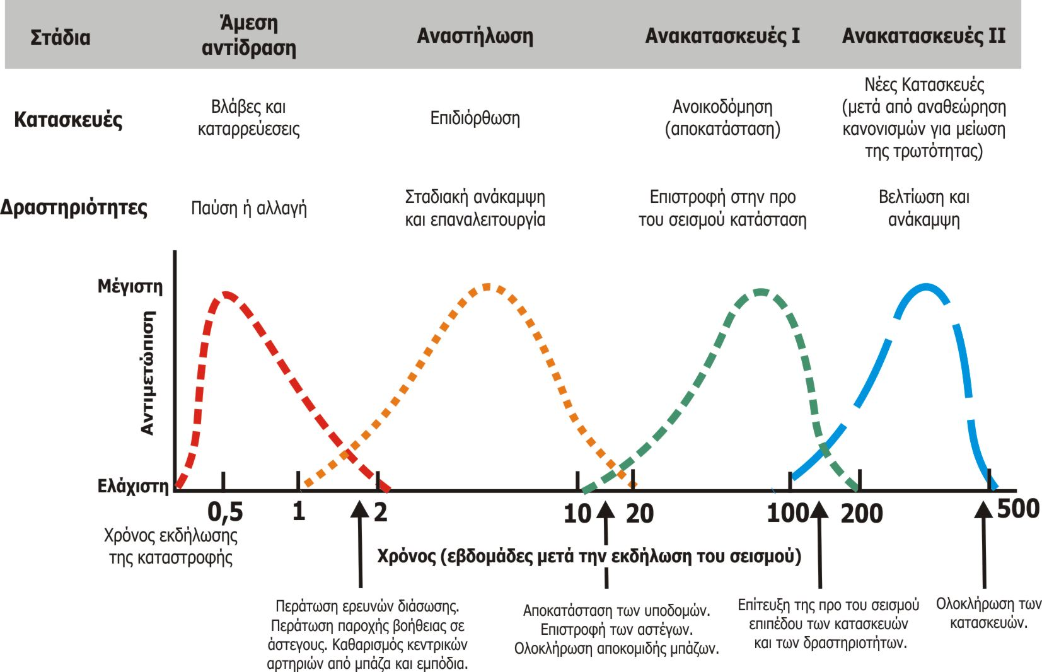
Η ιδιαιτερότητα της γεωλογίας των σεισμών (2)
Εικόνα 17.

Slide 33
Η ιδιαιτερότητα της γεωλογίας των σεισμών (3)
Η γεωλογία σεισμών πέραν των ορίων των μεθόδων ανάλυσης υπόκειται και σε αντικειμενικές δυσκολίες π.χ. θαμμένο ρήγμα. Ανάλογα με το βάθος στο οποίο σταματά το ρήγμα ποικίλει και η δυνατότητα εφαρμογής μεθόδων επιφανειακής γεωλογίας για προσδιορισμό ρυθμού ολίσθησης, μεγέθους αναμενόμενου σεισμού και χρόνου επανάληψης κλπ.
Η εγγενής δυσκολία των γεωλογικών μεθόδων περιορίζει την πρόταση λύσεων σε τεχνολογικές εφαρμογές ή επιμηκύνει το χρόνο για διερεύνηση ενεργών δομών. Προκαλεί Διχογνωμίες επιστημόνων.

Slide 34
Η ιδιαιτερότητα της γεωλογίας των σεισμών (4)
Τρεις λόγοι καθιστούν τις μελέτες της γεωλογίας των σεισμών δύσκολες:
Ο σεισμός είναι ένα σύνθετο φυσικό φαινόμενο
Η μελέτη της παραμόρφωσης και η συλλογή στοιχείων πρέπει να γίνεται αμέσως μετά την εκδήλωση τους.
Το βάθος εκδήλωσης των σεισμών είναι μεγάλο ενώ το επίπεδο παρατήρησης δεν ξεπερνά τα πρώτα χιλιόμετρα του ανώτερου φλοιού.

Slide 35
Ο σεισμός ως σύνθετο φυσικό φαινόμενο
Η ανάλυση σεισμών απαιτείται μεγάλο εύρος μεθοδολογιών (ο σεισμός προκαλεί σειρά φυσικών και χημικών μεταβολών στο φλοιό της Γης).
Η εκδήλωση σειράς φαινομένων όπως διαρρήξεις, κατολισθήσεις, αλλαγές στην παροχή ή τη χημική σύσταση του νερού πηγών και υδρογεωτρήσεων, ρευστοποιήσεις κλπ.
Σύνθετες Μελέτες για την περιγραφή της σεισμοτεκτονικής μιας περιοχής, και την εκτίμηση της τρωτότητας των κατασκευών στη διάρκεια των σεισμών.
Σημαντική και η ανάλυση των τεκτονικών δομών, της σεισμικής ακολουθίας ή ανάλυση ενεργών λεκανών ιζηματογένεσης, στρωματογραφίας κλπ.

Slide 36
Η εφήμερη φύση των στοιχείων του σεισμού
Η πλειονότητα των επιπτώσεων των σεισμών στο έδαφος παραμένουν ορατές ή αναγνωρίσιμες για μικρό χρονικό διάστημα και καταστρέφονται πολύ γρήγορα.
Η καταστροφή των στοιχείων προέρχεται από φυσικές διαδικασίες ή ανθρωπογενείς παρεμβάσεις. Παραδείγματα φυσικών παραγόντων που καταστρέφουν στοιχεία που δημιουργούνται από τους σεισμούς είναι η βροχή, ο άνεμος ή ο κυματισμός σε περιοχές όπου οι δομές είναι κοντά στη θάλασσα.
Στις ανθρωπογενείς παρεμβάσεις περιλαμβάνονται οι εργασίες επιδιόρθωσης των οδικών δικτύων ή οι καλλιεργητικές δραστηριότητες.
Ρευστοποιήσεις

Slide 37
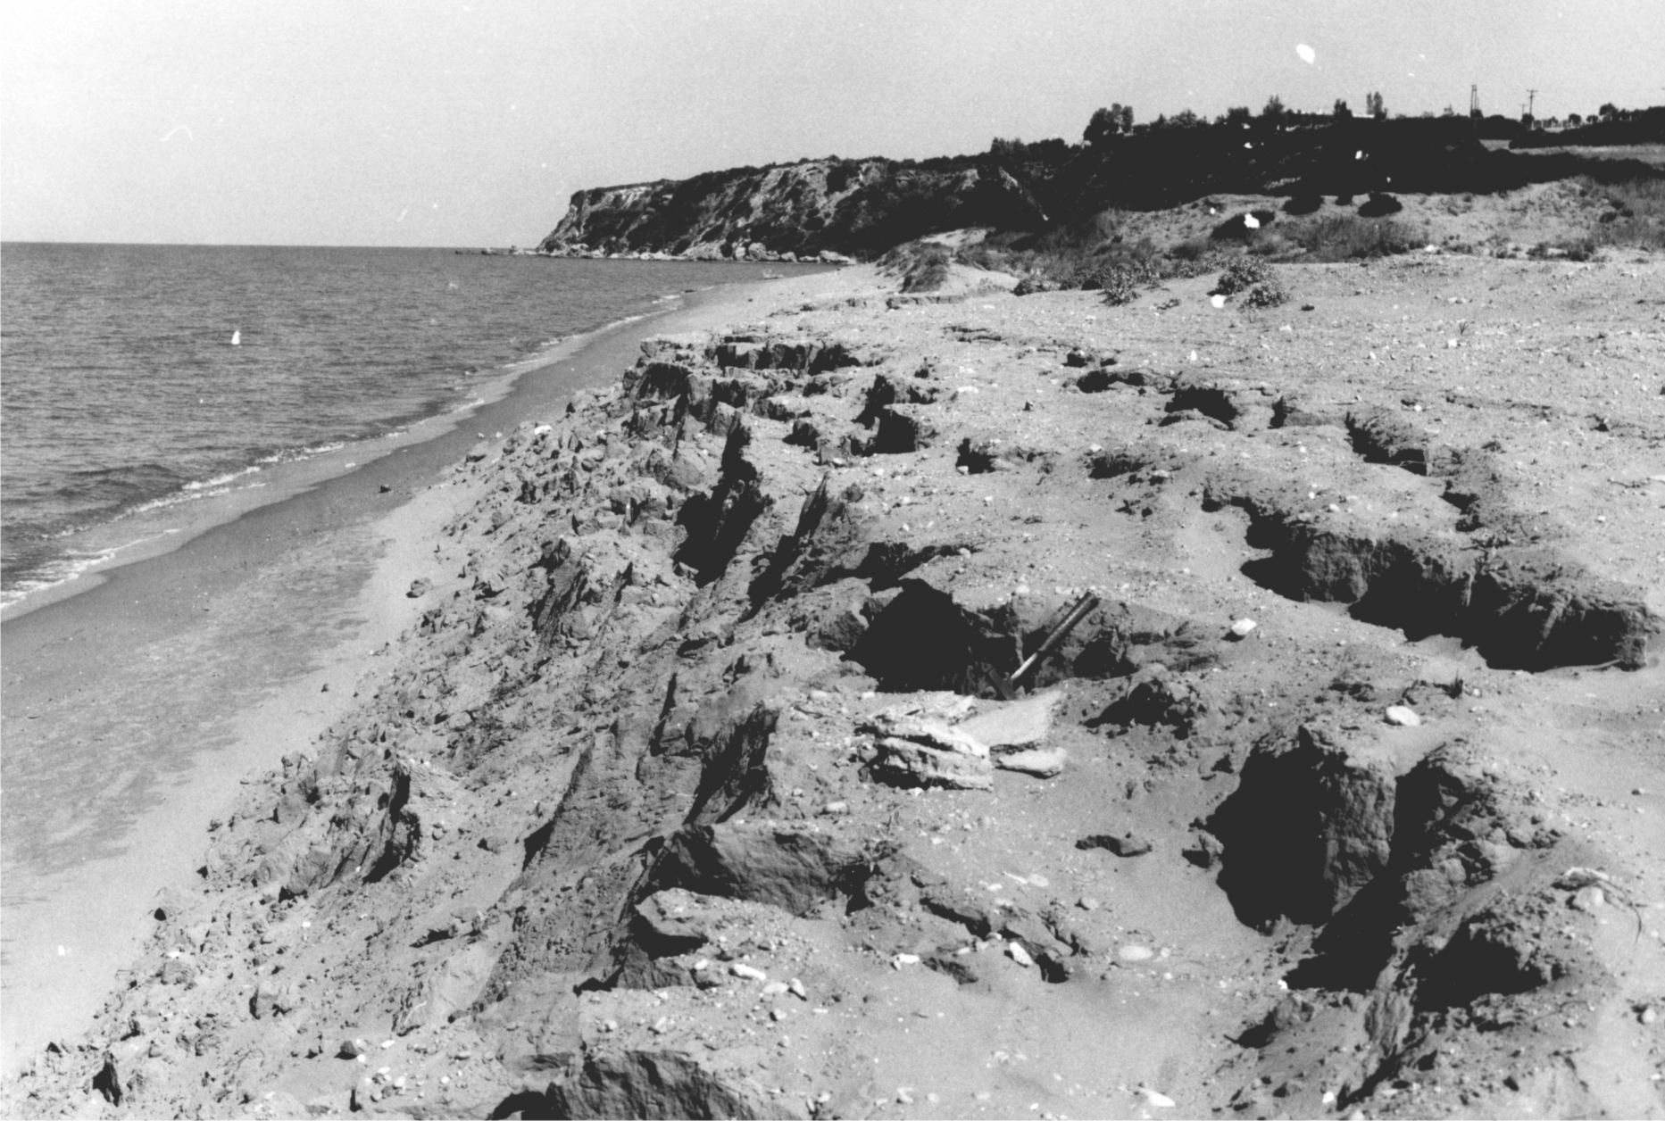
Παραδείγματα (1)
Εικόνα 18.

Slide 38
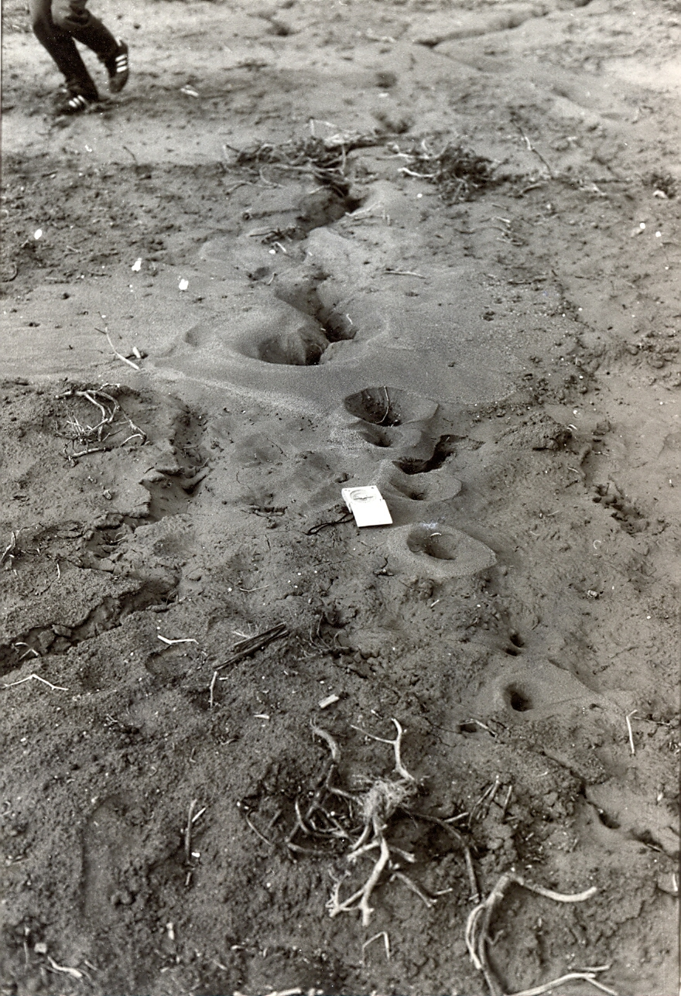
Παραδείγματα (2)
Εικόνα 19.

Slide 39
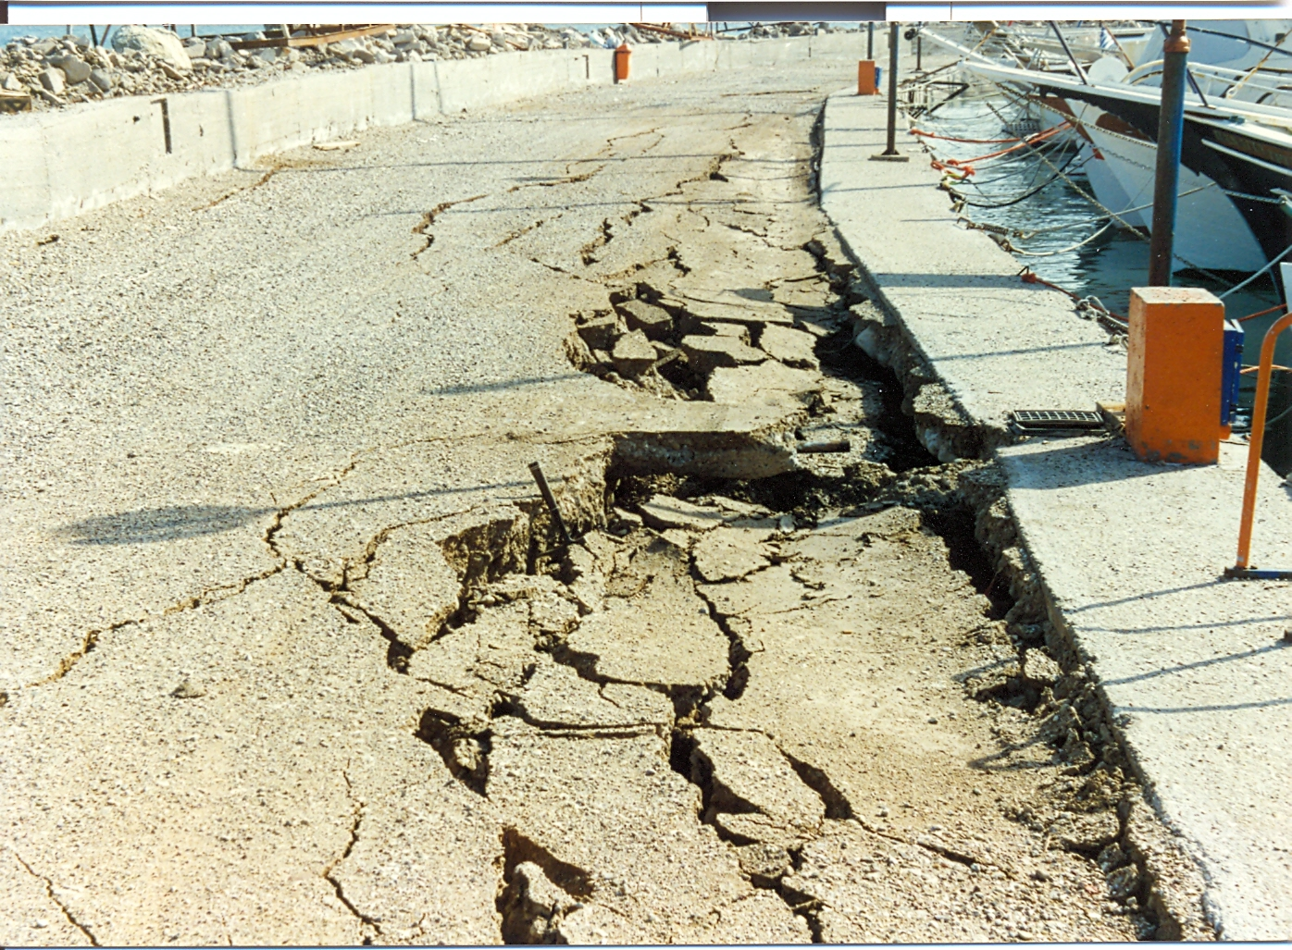
Παραδείγματα (3)
Εικόνα 20.

Slide 40
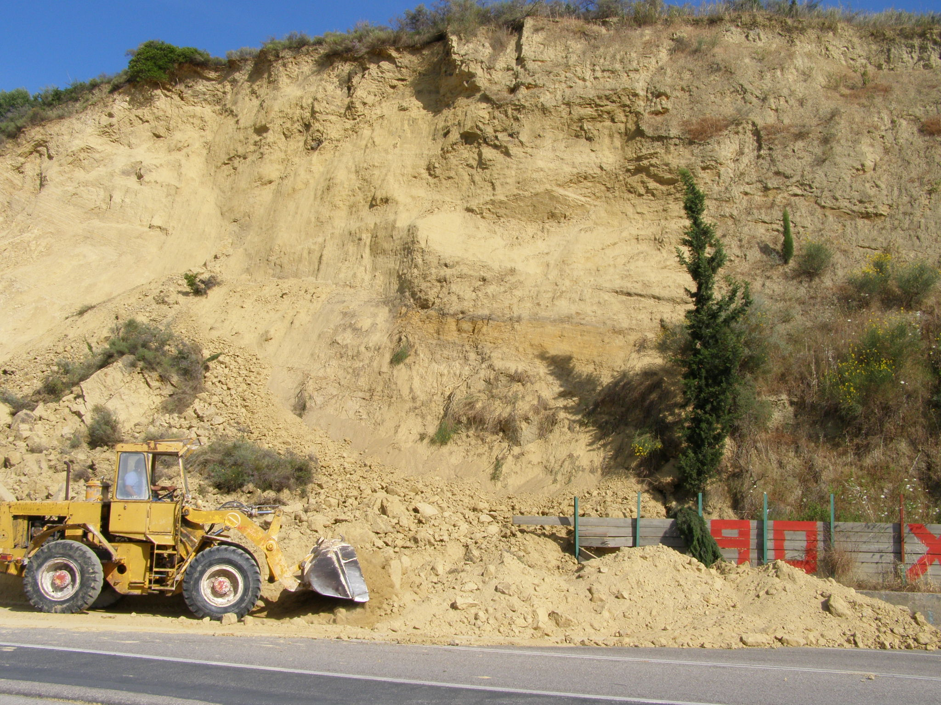
Παραδείγματα (4)
Εικόνα 21.

Slide 41
Σημείωμα Αναφοράς
Copyright, Πανεπιστήμιο Πατρών, Ιωάννης Κουκουβέλας, Σωτήριος Κοκκάλας και Βασιλική Ζυγούρη. «Γεωλογία και Σεισμοί». Έκδοση: 1.0. Πάτρα 2015. Διαθέσιμο από τη δικτυακή διεύθυνση: https://eclass.upatras.gr/courses/GEO344/

Slide 42
Σημείωμα Χρήσης Έργων Τρίτων
Το υλικό της παρουσίασης προέρχεται από:
Κουκουβέλας, Ι.Κ., Κοκκάλας, Σ., Ζυγούρη, Β., 2010. Γεωλογία και Σεισμοί. Εκδόσεις Δίσιγμα – Έκδοση 2010 – ISBN: 978-960-9935-03-6.
Rodríguez-Pascua, M.A., Pérez-López, R., Garduño-Monroy, V.H., Giner-Robles, J.L., Silva, P.G., Perucha-Atienza, M.A., Hernández-Madrigal, V.M., Bischoff, J., 2012. Paleoseismic and geomorphologic evidence of recent tectonic activity of the Pozohondo Fault (Betic Cordillera, SE Spain). Journal of Iberian Geology, 38 (1), 239-251.
Sintubin, Μ., 2011. Archaeoseismology: Past, present and future. Quaternary International, 242, 4-10.
Μόσχου Α., 2013. Αναγνώριση παρελθόντων σεισμών σε αρχαιολογικές ανασκαφές: Το παράδειγμα της τράπεζας Διακοπτού. Μεταπτυχιακή Διατριβή Ειδίκευσης, Πανεπιστήμιο Πατρών, Τμήμα Γεωλογίας.

Slide 43
Τέλος Ενότητας

